Slide 1
Welcome to
My Accounting World
Md. Shakhawat Hossain
Lecturer at Shah Makhdum College

Slide 2
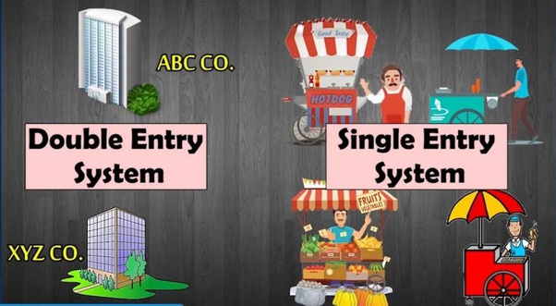
আজকের আলোচ্য বিষয়
এক তরফা দাখিলা-২

Slide 3
এক তরফা দাখিলার ক্ষেত্রে করনীয় ধাপ:
ধাপ:-১ প্রারম্ভিক ও সমাপনী মূলনধ নির্নয়
ধাপ:-২ লাভ-ক্ষতি বিবরণী
ধাপ:-৩ বৈষয়িক বিবরণী

Slide 4
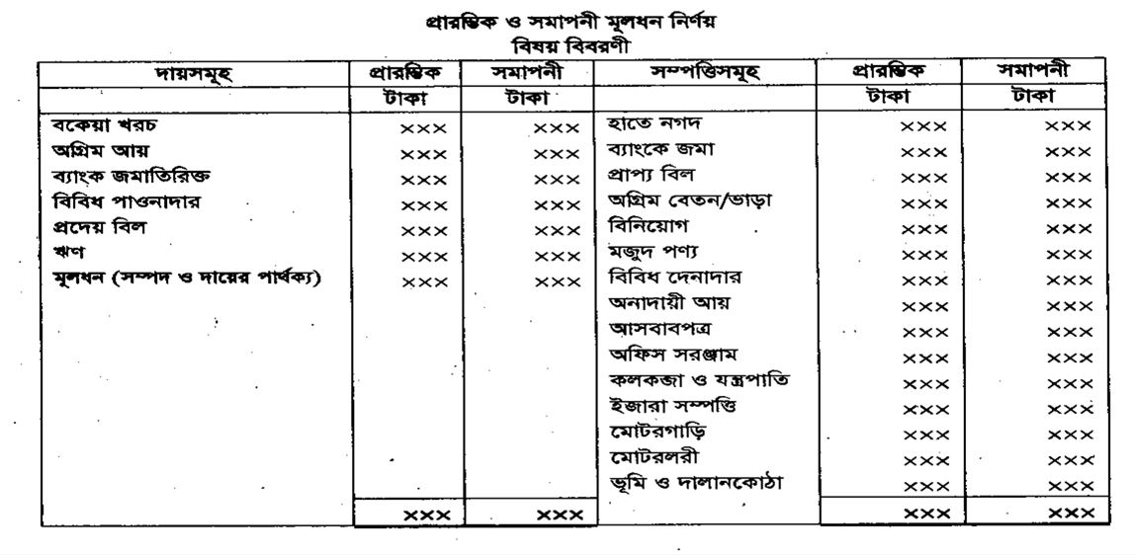
ধাপ: ১

Slide 5
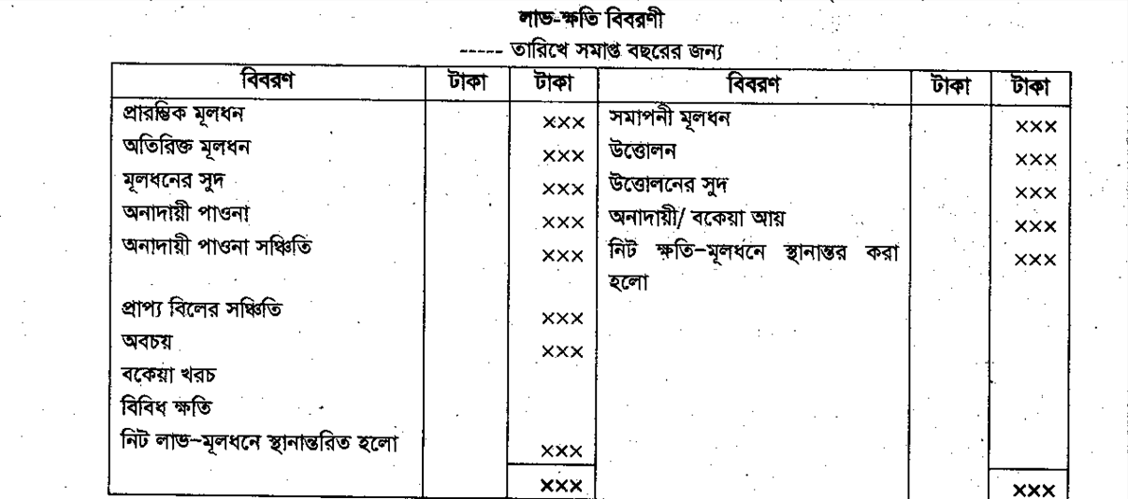
ধাপ: ২

Slide 6
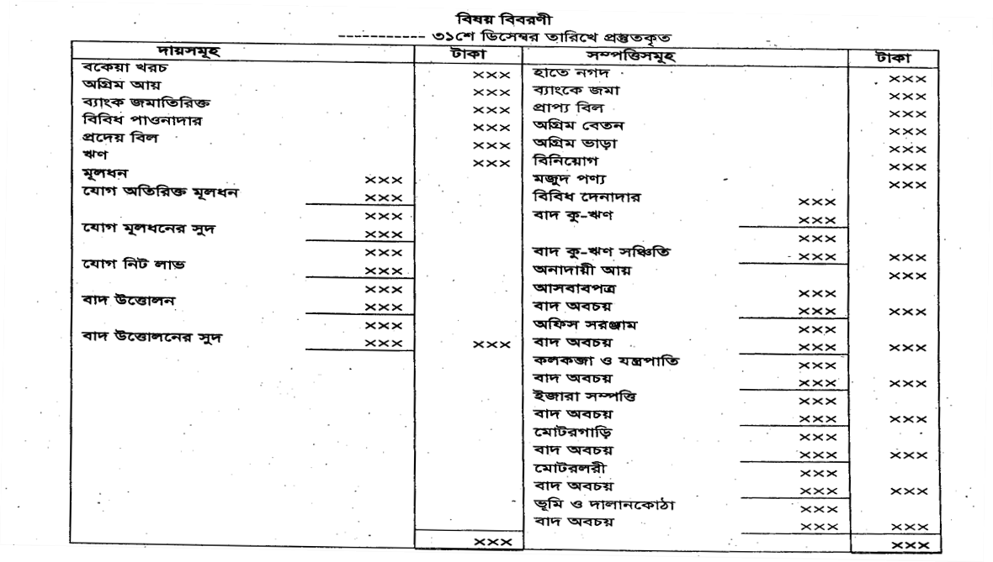
ধাপ: ৩

Slide 7
১. জনাব, আলী হোসেন একজন ক্ষুদ্র মুদি ব্যবসায়ী। ২০১৫ সালে তার কারবারে আর্থিক অবস্থা ছিল নিম্নরুপ:
বিবরণ | ৩১-১২-২০১৪ | ৩১-১২-২০১৫
 | ০১-০১-২০১৫
হাতে নগদ | ১০,০০০ | ২০,০০০
ব্যাংকে জমা | ১,০০,০০০ | ২,০০,০০০
বিবিধ দেনাদার (প্রাপ্য হিসাব) | ১,০০,০০০ | ১,৭৫,০০০
ইজারা সম্পদ (১০ বছর) | ৫০,০০০ | ৫০,০০০
বিবিধ পাওনাদার | ১০,০০০ | ৩০,০০০
আসবাবপত্র | ৭০,০০০ | ৭০,০০০
সহকারীদের বকেয়া বেতন | ---- | ৩৫,০০০
ব্যক্তিগত ও পারিবারিক প্রয়োজনে তিনি কারবার থেকে প্রতি মাসে ৫,০০০ টাকা করে নগদ উত্তোলন করেন। নভেম্বর মাসে কারবারের আয় কম থাকায় তিনি ব্যক্তিগত তহবিলের ২০,০০০ টাকা দিয়ে কর্মচারী বেতন প্রদান করেন। আসবাবপত্রের উপর ১০% অবচয় ধার্য করতে হবে।
(ক) ২০১৫ সালের ৩১শে ডিসেম্বর তারিখে সমাপ্ত বছরের জন্য কারবারের লাভ-ক্ষতি বিবরণী, এবং
(খ) উক্ত তারিখে কারবারের বৈষয়িক বিবরণী প্রস্তুত কর।

Slide 8
প্রারম্ভিক ও সমাপনী মূলধন নির্নয়
বিষয় বিবরণী
দায়সমূহ | ০১-০১-১৫ | ৩১-১২-১৫ |  | ০১-০১-১৫ | ৩১-১২-১৫
বিবিধ পাওনাদার হিসাব
১০,০০০
৩০,০০০
হাতে নগদ
১০,০০০
২০,০০০
বকেয়া বেতন
--------
৩৫,০০০
ব্যাংকে জমা
১,০০,০০০
২,০০,০০০
বিবিধ দেনাদার হিসাব
১,০০,০০০
১,৭৫,০০০
ইজার সম্পত্তি
৫০,০০০
৫০,০০০
মূলধন (সম্পদ ও দায়ের পার্থক্য)
৩,২০,০০০
৪,৫০,০০০
আসবাবপত্র
৭০,০০০
৭০,০০০
৩,৩০,০০০
৫,১৫,০০০
৩,৩০,০০০
৫,১৫,০০০

Slide 9
জনাব আলী হোসেন
লাভ-ক্ষতি বিবরণী
২০১৫ সালের ৩১শে ডিসেম্বর তারিখে সমাপ্ত বছরের জন্য
বিবরণ | টাকা | বিবরণ | টাকা
প্রারম্ভিক মূলধন
৩,২০,০০০
সমাপনী মূলধন
৪,৫০,০০০
অতিরিক্ত মূলধন
২০,০০০
উত্তোলন (৫০০০×১২)
৬০,০০০
ইজার সম্পত্তির অবলোপন
৫,০০০
আসবাবপত্রের অবচয়
৭,০০০
১২,০০০
নিট লাভ-মূলধন হিসাবে স্থানান্তর হলো
১,৫৮,০০০
৫,১০,০০০
৫,১০,০০০

Slide 10
জনাব আলী হোসেন
বৈষয়িক বিবরণী
২০১৫ সালের ৩১শে ডিসেম্বর তারিখে প্রস্তুতকৃত
দায়সমূহ ও মূলধন | টাকা | সম্পদসমূহ | টাকা
বিবিধ পাওনাদার হিসাব
৩০,০০০
হাতে নগদ
২০,০০০
বকেয়া বেতন
৩৫,০০০
ব্যাংকে জমা
২,০০,০০০
মূলধন
৩,২০,০০০
বিবিধ দেনাদার হিসাব
১,৭৫,০০০
অতিরিক্ত মূলধন
২০,০০০
৫০,০০০
ইজার সম্পত্তি
৩,৪০,০০০
বাদ-অবলোপন
৫,০০০
৪৫,০০০
নিট লাভ
১,৫৮,০০০
আসবাবপত্র
৭০,০০০
৪,৯৮,০০০
বাদ-অবচয়
৭,০০০
৬৩,০০০
বাদ-উত্তোলন
৬০,০০০
৪,৩৮,০০০
৫,০৩,০০০
৫,০৩,০০০

Slide 11
বাড়ির কাজ:
লাভ-ক্ষতি হিসাবও লাভ-ক্ষতি বিবরণীর পার্থক্য
আর্থিক অবস্থার বিবরণী ও বৈষয়িক বিবরণীর পার্থক্য

Slide 12
শাহ্ মখদুম কলেজের
-এর পক্ষ
থেকে ধন্যবাদ
সবাইকে

